Slide 1
RZ9
Žitný prezentace 12.2.2015
SQUEEZing flow NEW
GAČR = kolagen
Squeezing flow of compressible viscoelastic material with partial slip

Slide 2
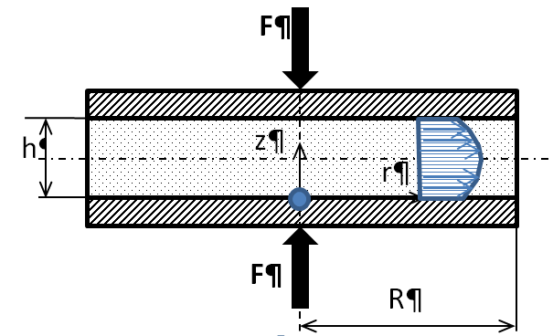
Viskoelastická kapalina – první diference normálových napětí
$$F=π\int_{0}^{R}{\left(r^{2}\frac{∂τ_{zr}}{∂z}−rN_{1}\right)|_{z=h}dr}$$
$$F=π\int_{0}^{R}{r^{2}\frac{∂p}{∂r}dr}−πK′{\left(\frac{h}{2K}\right)}^{\frac{m′}{m}}\int_{0}^{R}{r{\left(\frac{∂p}{∂r}\right)}^{\frac{m′}{m}}dr}$$

Slide 3
Viskoelastická kapalina – skluz na stěně
$$\left.u_{r}=\frac{ru_{R}}{R}+\frac{m}{m+1}{\left(−\frac{1}{K}\frac{∂p}{∂r}\right)}^{\frac{1}{m}}{\left(\left|\frac{h}{2}\right|\right.}^{\frac{m+1}{m}}−{\left|\frac{h}{2}−z\right|}^{\frac{m+1}{m}}\right)$$
Radiální rychlostní profil
$$\left.−r^{2}\frac{dh}{dt}=2r(h\frac{ru_{R}}{R}+\frac{2m}{2m+1}{\left(−\frac{1}{K}\frac{∂p}{∂r}\right)}^{\frac{1}{m}}{\left(\frac{h}{2}\right)}^{\frac{2m+1}{m}}\right)$$
Hmotnostní bilance
Radiální tlakový profil
$$p\left(r\right)=Z\left(R^{m+1}−r^{m+1}\right)+p_{a}$$

Slide 4
Viskoelastická kapalina – nestlačitelná
$$F=Z\frac{m+1}{m+3}R^{m+3}−{\left(Z(m+1)\frac{h}{2K}\right)}^{{m^{′}}/m}\frac{K′}{m^{′}+2}R^{m^{′}+2}$$
Výsledná síla může být i záporná

Slide 5
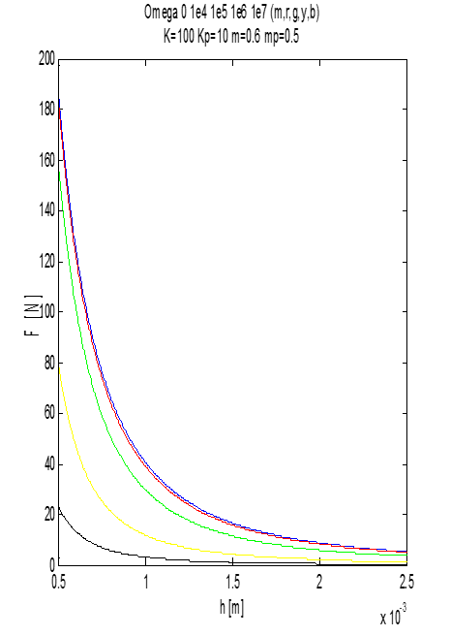
Viskoelastická kapalina – stlačitelnost
Hmotnostní průtok nestlačitelní frakce
Korekce rychlosti disku
Aproximace integrálu
The hypothesis can be described in words as the assumption that the radial flow resistance and the corresponding radial pressure profile depends only upon the mass flowrate. This mass flowrate can be calculated from the volumetric flowrate determined by the velocity of plates and by density of foam that depends upon pressure.

Slide 6
Elongační model

